Slide 1


2025-02-26
PRESENTATION
반도체 설계 및 검증을 위한 Python 자동화 스크립트
COOPERATION PROJECT WORK REPORT
Mini Project
[HARMAN] SEMICON ACADEMY Group.14

Slide 2





CONTENTS
Contents
01
Project Overview
소개 및 프로젝트 이름 발표
PYTHON TEAM PROJECT
02
Project Goal
프로젝트 선정 주제 및 참고 서비스,사이트 소개
03
Code Review
프로젝트 주제와 관련하여 코드 리뷰
04
Demonstration
실행된 프로그램 영상 시연
05
Trouble Shooting
프로젝트 중 발생한 문제와 해결방법 리뷰
06
Project Reflection
조원 프로젝트 진행 소감 및 고찰
02

Slide 3


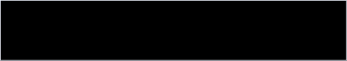
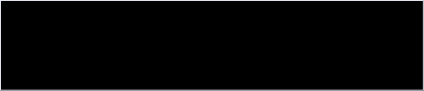
PROJECT OVERVIEW
01
Project Overview
프로젝트 명
참여 인원
오늘의 Daily News
정하운 , 정현우 , 최인호, 최정희
프로젝트 기간
과제 진행
이미리 / 강미리 / 유미리
2025-02-20 ~ 2025-02-25
모델 개발
프로젝트 사용 tool
박미리 / 심미리 / 오미리
Visual studio Code 1.97.2 ver
03

Slide 4



CODE REVIEW
Flow Chart
03
01
02
03
04
Selenium을 통한 웹 크롤링 및 요약
Github Action로 업데이트
자동으로 크롤링을 통해 데이터베이스 생성
실행파일을 통해 깃허브의 데이터베이스를 가져와 UI 실행

Slide 5

CODE REVIEW
Code Review
03

Slide 6
CODE REVIEW
Code Review
03

Slide 7
CODE REVIEW
Code Review
03

Slide 8
CODE REVIEW
Code Review
03

Slide 9
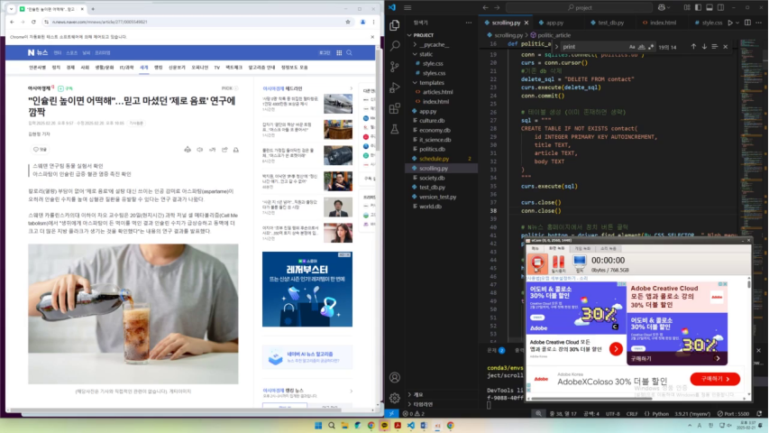
CODE REVIEW
Demonstration
04

Slide 10



Trouble Shooting
05
NoSuchElementException Error
2. 기존 db 파일과의 충돌
네이버 뉴스 웹 크롤링을 통해 상위 10개 '헤드라인 뉴스'의
데이터를 수집하는 도중 일정 카테고리에서 10개 미만의 뉴스가 존재함에 따라 NoSuchElementException 에러 발생
기존 저장된 기사 데이터 DB를 삭제하고 호출하다보니 기존 파일이 불러와져 오류가 발생
프로그램시 기존파일이 존재하는 경우 삭제하여 db파일을 클리어 한 후 다시 데이터를 받을 수 있도록 코드를 수정
#기존 db 삭제를 삭제하는 코드를 작성
delete_sql = "DELETE FROM contact"
curs.execute(delete_sql)
conn.commit()
NoSuchElementException 오류는 주로 Selenium에서 웹 페이지에서 특정 요소를 찾을 수 없을 때 발생하는 예외
"from selenium.common.exceptions import NoSuchElementException" :
Selenium에서 제공하는 NoSuchElementException 예외 클래스를
가져와 코드에서 사용할 수 있도록 해줌으로써 문제 해결
05

Slide 11
Trouble Shooting
05
3. 기사 내용 요약을 위한 sumy 라이브러리 사용 오류
4. NULL을 제약하는 오류
sqlite3.IntegrityError: NOT NULL constraint failed: contact.articlePS
title과 article이 NULL이면 오류가 발생함
sumy 라이브러리 사용하려 했으나 Java Home 과 호환상 문제 발생
sumy 라이브러리 사용 시 Java Home 등 다른 라이브러리 버전과 충돌 발생함에 따라 대규모 텍스트 데이터에서 유용한 정보와 패턴을 추출하는 데 사용되는 Gensim 라이브러리를 사용
from gensim.summarization import summarize:
텍스트 요약 기능을 사용하기 위해 주어진 텍스트를 자동으로 요약해주는 기능을 제공하는 summarize 함수를 사용하였습니다.
title = news_title_text => title = news_title_text.strip() if news_title_text else "Unknown Title"
article = summary -> article = summary.strip() if summary else "No content available"
05

Slide 12


SUMMARY
Project Reflection
06
프로젝트 진행 고찰 및 소감
정하운
정현우
최인호
최정희
10줄 이상의 텍스트를 넣어야 할 때 이 페이지를 활용해 보시기 바랍니다.
폰트는 프리텐다드 Light이고 폰트의 크기는 20pt입니다. 자간은 -1이고
행간은 1.5입니다.
10줄 이상의 텍스트를 넣어야 할 때 이 페이지를 활용해 보시기 바랍니다.
폰트는 프리텐다드 Light이고 폰트의 크기는 20pt입니다. 자간은 -1이고
행간은 1.5입니다.
10줄 이상의 텍스트를 넣어야 할 때 이 페이지를 활용해 보시기 바랍니다.
폰트는 프리텐다드 Light이고 폰트의 크기는 20pt입니다. 자간은 -1이고
행간은 1.5입니다.
10줄 이상의 텍스트를 넣어야 할 때 이 페이지를 활용해 보시기 바랍니다.
폰트는 프리텐다드 Light이고 폰트의 크기는 20pt입니다. 자간은 -1이고
행간은 1.5입니다.
08

